Slide 1
STRATEGIA DI SPECIALIZZAZIONE INTELLIGENTE REGIONE SICILIANA TAVOLO TEMATICO SCIENZE DELLA VITA
ANNAFLAVIA BIANCHI
Palermo, 9 maggio 2014

Slide 2
OBIETTIVI
Fornire elementi per la selezione delle priorità della Regione Siciliana
Condividere orientamenti tecnologici sul tema SCIENZE DELLA VITA
A livello europeo
A livello nazionale

Slide 3
AGENDA
Il contesto (metodologico e tecnico-scientifico) della fase di identificazione delle priorità
Tendenze ed orientamenti
Europei
Nazionali

Slide 4
BASICS
S3
H2020
KETs

Slide 5
I 6 PASSI DELLA S3
S3
1
ANALISI
2 GOVERNANCE
4 PRIORITY SETTING
5
POLICY MIX
3
VISIONE
6 MONITORAGGIO

Slide 6
STRATEGIA DI SPECIALIZZAZIONE INTELLIGENTE
Selezione di ambiti di intervento limitati
Approccio bottom-up e top-down
Stretta connessione con il territorio di riferimento
Processo condiviso a livello europeo

Slide 7
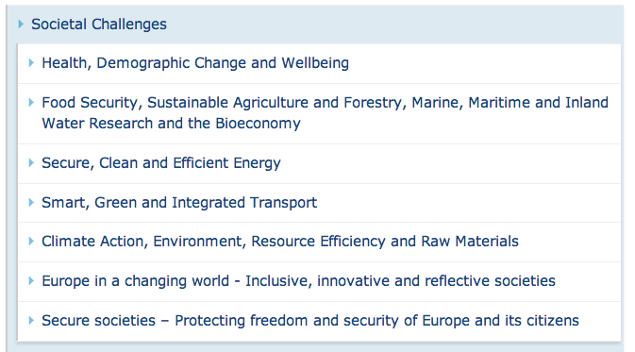
HORIZON 2020 – LE GRANDI SFIDE DELLA SOCIETA’

Slide 8
KEY ENABLING TECHNOLOGIES
Nanotecnologie
Micro e nano elettronica
Biotecnologie industriali
Fotonica
Materiali avanzati
Sistemi di produzione avanzati

Slide 9
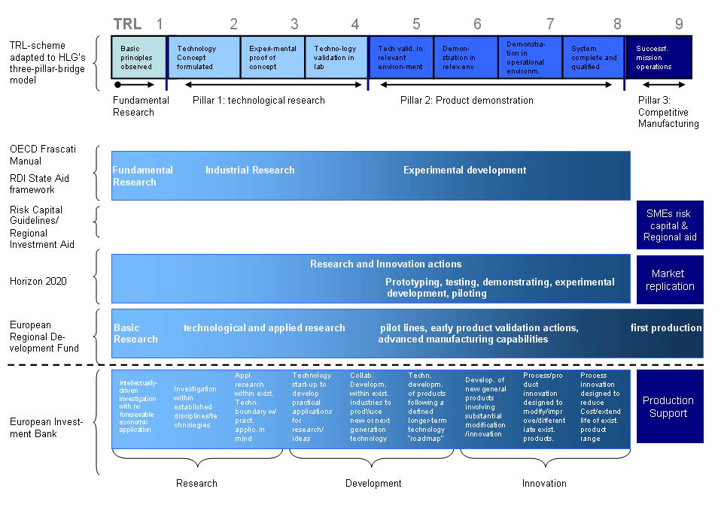
TECHNOLOGY READINESS LEVEL

Slide 10
IL PERIMETRO DI INTERESSE
Il dominio Scienze della vita (Life Sciences Industries, LSI) tradizionalmente comprende le 3 aree della Farmaceutica, dei Dispositivi Medici e delle Biotecnologie
Settore che lavora sulla trasversalità interna, coniugando nanoscienze, microceutica, farmaceutica, medicina predittiva, medicina personalizzata, tecnologie diagnostiche e di supporto alla qualità della vita, robotica, domotica, telemedicina, e-health, e altro ancora. Al tempo stesso, è trasversale a tutti i cluster.

Slide 11
INDUSTRIA FARMACEUTICA
in Europa
Grandissime imprese multinazionali (USA EU CH) e
molte medie specializzate in diverse aree di business (farmaci etici e da banco, categorie terapeutiche, cosmetici, diagnostici, ....), funzioni (ricerca e formulazione, sviluppo clinico, produzione, marketing, ecc.).

Slide 12
INDUSTRIA FARMACEUTICA
in Italia
500 imprese, 64mila addetti, 4,2% del VA manifatturiero
primo settore per intensità di R&S
quota di imprese innovatrici sul totale di settore nel 2012 è pari al 81%,
pesa per il 40% dei comparti ad elevata intensità tecnologica in termini di addetti, investimenti e esportazioni
elevata qualità delle risorse umane (per il 90% laureati o diplomati)

Slide 13
INDUSTRIA BIOTECNOLOGICA
in Europa
imprese specializzate nella ricerca, focalizzate nell’applicazione commerciale delle scoperte scientifiche, concentrandosi sulle prime fasi dello sviluppo di nuovi farmaci
barriere:
i costi e i tempi legati ai processi di approvazione dei nuovi prodotti da parte delle autorità sanitarie nazionali,
la formazione di strutture di marketing adeguate,
lo sviluppo di tecniche di produzione su larga scala

Slide 14
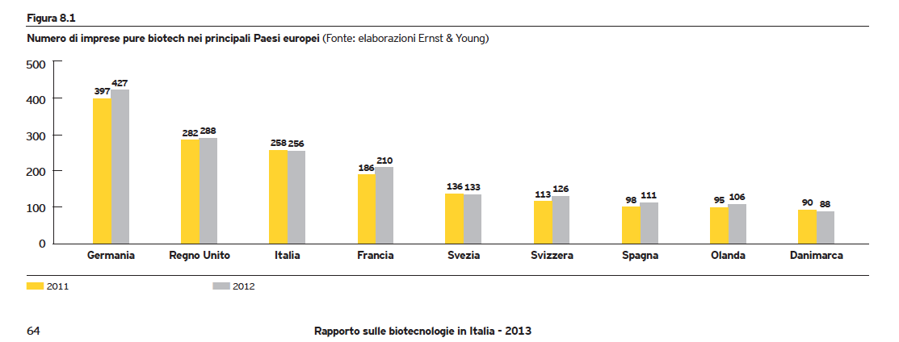
-

Slide 15
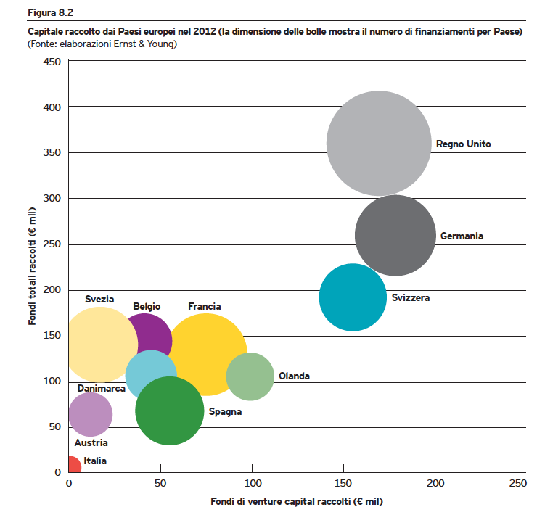
Tendenze Tecnologiche

Slide 16
INDUSTRIA BIOTECNOLOGICA
in Italia
è concentrata sul piano geografico, in relazione alla presenza territoriale di una solida e ampia base di ricerca, di imprese farmaceutiche italiane e filiali di multinazionali straniere, partner scientifici (centri di ricerca e clinici), finanziari e professionali (studi legali, brevettuali, di trasferimento tecnologico e società di consulenza), oltre che parchi scientifici, dove sono localizzate il 24% delle imprese.
Le imprese si concentrano in Lombardia (36%), Piemonte (12%), Toscana (9%), Veneto (8%), Sardegna (7%) e Lazio (6%).

Slide 17
INDUSTRIA BIOTECNOLOGICA
Debolezze
più ricerca scientifica che sviluppo tecnologico, crescita dell’informazione sperimentale disponibile ma ancora pochi nuovi farmaci
incertezza e estensione temporale della ricerca biotecnologica, > l’esigenza di strutture finanziarie in grado di sostenere un alto tasso di rischiosità
elevata specializzazione, ma la complessità della base conoscitiva richiederebbe l’integrazione di un amplissimo spettro di competenze e tecniche differenziate
piccola dimensione a fronte di elevate economie di scala e di scopo dei processi di ricerca (uso delle conoscenze in diversi ambiti di applicazione)
selettività ed esclusività del regime di proprietà intellettuale, che rallenta lo sviluppo scientifico e tecnologico futuro

Slide 18
INDUSTRIA BIOTECNOLOGICA
Criticità da affrontare
Ampiezza, dimensione e qualità della ricerca di base
Governance dei network
Apertura dei cluster: prossimità territoriale e “sociale”
Modelli di business
Specializzazione, focalizzazione e integrazione
Ruolo delle grandi imprese
Fare buona ricerca, attrarre venture capitalist, imparare a rapportarsi con imprese fuori scala regionale e impegnarci a completare il quadro degli attori necessari alla sostenibilità dell’area, costruire alleanze fra imprese biotech e big pharma che sono grandi integratori

Slide 19
LINEE DI SVILUPPO
Rete di Biobanche, uno dei filoni dello sviluppo futuro
Cosa manca dalla filiera per colmare lo spazio dall’archivio dei tessuti alla domanda, per giungere a portare il prodotto sul mercato
Potenziare la traduzione Good Manufacturing Practice con la cooperazione fra soggetti

Slide 20
SFIDE TECNOLOGICHE
Convergenza di discipline:
la ricerca e lo sviluppo di nuovi prodotti, in particolare farmaci e terapie, richiede l’integrazione di discipline e tecniche diverse come biologia molecolare, biologia cellulare, genetica, bioinformatica, chimica computazionale, chimica delle proteine, chimica combinatoriale, ingegneria genetica, high throughput screening, ecc., con un ruolo crescente e fondamentale svolto dalla bioinformatica

Slide 21
TENDENZE GLOBALI DI MERCATO E SOCIALI RILEVANTI
invecchiamento della popolazione
maggior peso delle malattie croniche
connessione tra salute e benessere, domanda di salute crescente sia nei paesi ricchi che in quelli in via di sviluppo
personalizzazione di massa
sostenibilità ambientale, economica e sociale

Slide 22
TENDENZE SPECIFICHE RILEVANTI
Approccio personalizzato ed integrazione terapia e diagnosi, somministrazione mirata alla ricerca di maggiore efficacia
Ageing e patologie croniche
Tecnologie convergenti per un approccio sistemico ed interdisciplinare ai problemi
Ruolo del manifatturiero per le sfide della società:
Combinare diverse tecnologie e saperi in grado di abilitare soluzioni innovative che:
per la persona, concorrono a realizzare un percorso di vita nell’ottica di un guadagno di salute (healthy living, active ageing);
per il sistema, realizzano nuovi modelli di erogazione dei servizi più efficaci, centrati sulla persona, che integrano il mondo sanitario con quello sociale
benessere > prevenzione > acuzie > cronicità > disabilità > guadagno di salute

Slide 23
AMBITI DI RICERCA
-omics (genomica strutturale; genomica funzionale, proteomica, Trascrittomica, Metabolomica)
biologia sistemica e biologia strutturale,
nano-biotecnologie
farmaci biotecnologici e biosimilari
medicinali di terapia genica, di terapia cellulare somatica e di ingegneria tessutale
diagnostica molecolare
immunoterapia allergene-specifica
biobanche
agrobiotecnologie
dalla ricerca biotecnologica nuove risorse per l’industria italiana e per uno sviluppo sostenibile

Slide 24
ALISEI - CLUSTER TECNOLOGICO NAZIONALE SCIENZE DELLA VITA
13 Regioni coinvolte
Nel cluster si ricerca la composizione nazionale, l’integrazione interregionale e la governance interfunzionale delle competenze, delle risorse e delle strutture pubbliche e private di R&S e di produzione
17 Regioni/Province autonome hanno SdV come area di specializzazione intelligente

Slide 25
AMBITI TECNOLOGICI DI AVVIO DEL CLUSTER ALISEI
tecnologie per aumentare sicurezza ed efficacia di farmaci e vaccini;
identificazione, validazione e sviluppo commerciale di nuovi biomarcatori diagnostici per malattie complesse;
kit diagnostici per la salute in ambito oncologico,
neurologico, infettivologo e nelle malattie legate alla povertà;
creazione di una infrastruttura multiregionale per la rigenerazione di organi e tessuti.

Slide 26
PRINCIPALI TENDENZE TECNOLOGICHE
innovazioni in almeno due direzioni principali:
a) nuovi metodi e strumenti di ricerca per identificare le basi molecolari delle malattie, meccanismi di azione, nuovi target e farmaci potenziali;
b) nuovi composti (rDNA, anticorpi monoclonali, cellule staminali) e modalità di trattamento (vaccini specifici al paziente, ingegneria dei tessuti, medicina personalizzata), ecc.

Slide 27
PRINCIPALI TENDENZE TECNOLOGICHE
utilizzo contemporaneo di diversi test biologici su un unico campione: identificazione analitica rapida da quantità di materiale molto ridotta a scopi diagnostici;
medicina personalizzata, basata su grandi database di informazioni sul paziente e sugli stati patologici insieme alla capacità di sequenziazione dei geni rapida e in parallelo
capacità di progettare e testare nuovi farmaci in silico (tramite simulazioni al computer e nuove capacità di testare potenziali effetti collaterali su modelli di sistema assemblati su chips (lab-on-chips)
somministrazione di farmaci finalizzata a organi o tumori utilizzando il riconoscimento molecolare
medicina traslazionale

Slide 28
COME INDIVIDUARE LE PRIORITA’ STRATEGICHE?
Ambiziose ma realistiche
Adeguate al territorio
Coerenti con lo stato dell’arte scientifico e tecnologico
Connesse alle sfide della società
Conformi alle politiche europee (H2020)
Convergenti
Limitate nel numero (specializzazione)

Slide 29
ALCUNE PRIORITA’
scienze della vita per agrifood
nutraceutica diagnostica
…

Slide 30
Grazie
annaflavia.bianchi@gmail.com

